Slide 1
SEL 0440 INSTALAÇÃOES ELÉTRICAS Aula 6 - Projeto de Instalações Elétricas... Quadro de distribuição
Profa. Dra. Ana Carolina Canoas Asada accanoas@gmail.com
Sala 95

Slide 2
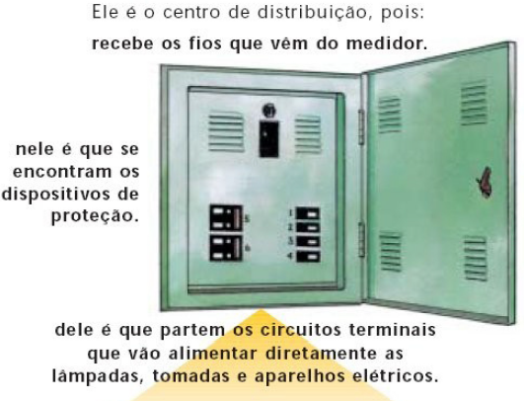
Quadro de Distribuição
Instalações Elétricas

Slide 3
Quadro de Distribuição
Instalações Elétricas
Recomendações
Preferencialmente no Centro de Carga.
Economia nos condutores,
Redução no comprimentos dos circuitos terminais,
Reduzindo as quedas de tensão; e,
Possivelmente, a bitola dos condutores.

Slide 4
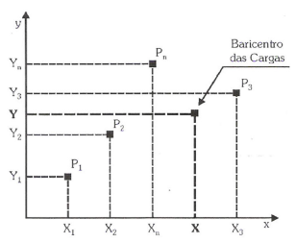
Quadro de Distribuição
Instalações Elétricas
$$X= \frac{X_{1}P_{1}+X_{2}P_{2}+X_{3}P_{3}+…+X_{n}P_{n}}{P_{1}+P_{2}+P_{3}+…+P_{n}}$$
$$Y= \frac{Y_{1}P_{1}+Y_{2}P_{2}+Y_{3}P_{3}+…+Y_{n}P_{n}}{P_{1}+P_{2}+P_{3}+…+P_{n}}$$

Slide 5
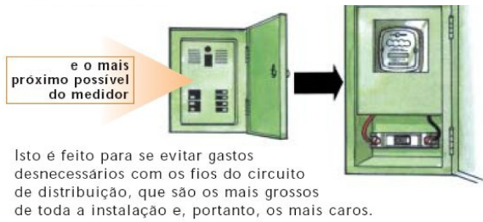
Quadro de Distribuição
Instalações Elétricas

Slide 6
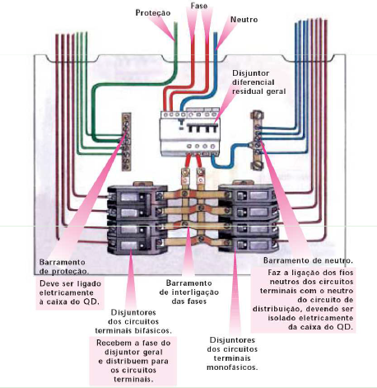
Quadro de Distribuição
Instalações Elétricas
Principais componentes do quadro de distribuição

Slide 7
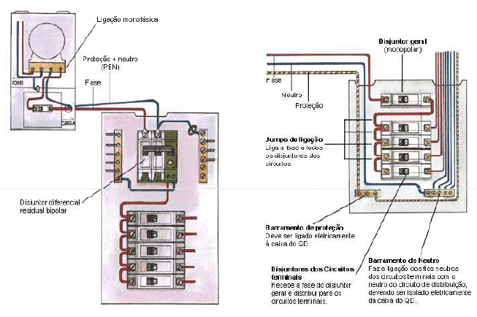
Quadro de Distribuição
Instalações Elétricas

Slide 8
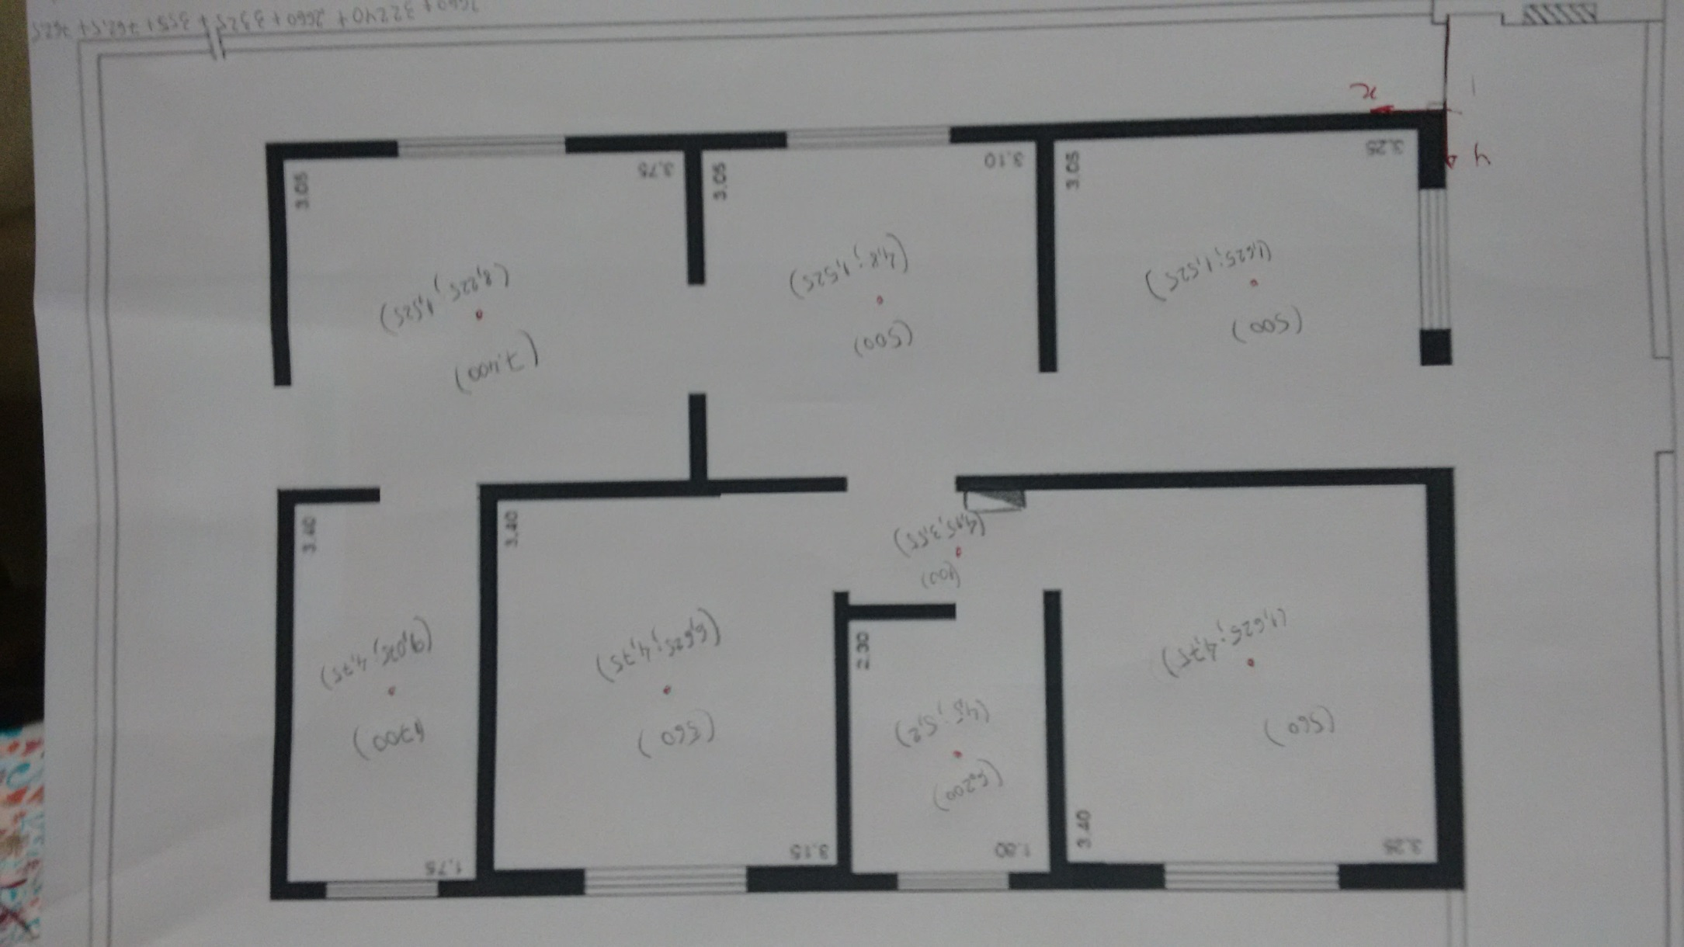
Quadro de Distribuição
Instalações Elétricas

Slide 9
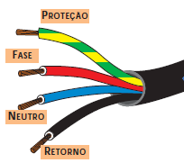
Esquemas de Ligação
Instalações Elétricas
Uma vez representados os eletrodutos, e sendo através deles que os fios dos circuitos irão passar, pode-se fazer o mesmo com a fiação: representando-a graficamente, através de uma simbologia própria.

Slide 10
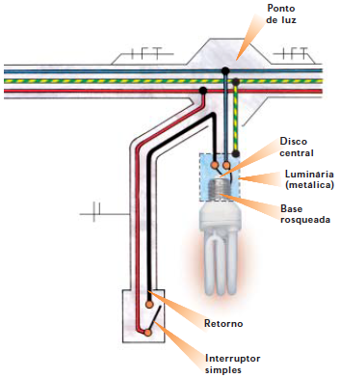
Esquemas de Ligação
Instalações Elétricas
Ligação de uma lâmpada comandada por interruptor simples

Slide 11
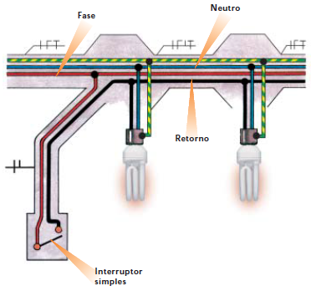
Esquemas de Ligação
Instalações Elétricas
Ligação de mais de uma lâmpada com interruptores simples

Slide 12
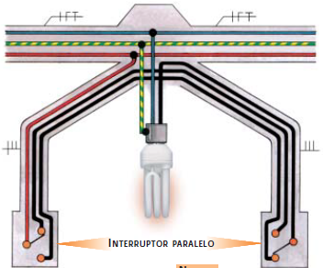
Esquemas de Ligação
Instalações Elétricas
Ligação de lâmpada comandada de dois pontos (interruptores paralelos)

Slide 13
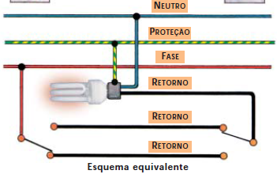
Esquemas de Ligação
Instalações Elétricas

Slide 14
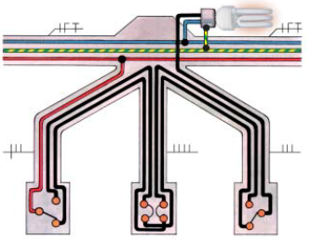
Esquemas de Ligação
Instalações Elétricas
Ligação de lâmpada comandada de três ou mais pontos (paralelos + intermediários)

Slide 15
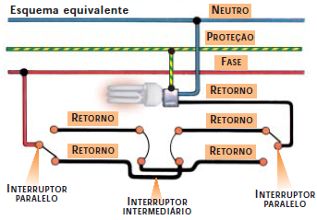
Esquemas de Ligação
Instalações Elétricas

Slide 16
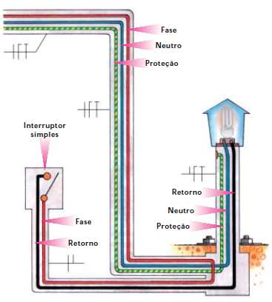
Esquemas de Ligação
Instalações Elétricas
Ligação de lâmpada comandada por interruptor simples, instalada em área externa

Slide 17
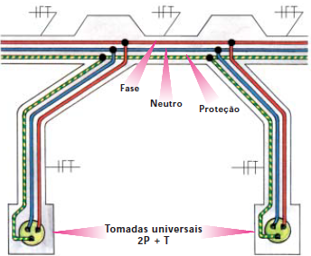
Esquemas de Ligação
Instalações Elétricas
Ligação de tomadas (monofásicas)

Slide 18
Esquemas de Ligação
Instalações Elétricas
Ligação de tomadas (monofásicas)

Slide 19
Condutores e Tubulações
Instalações Elétricas
Uma vez concluída a locação dos pontos na planta baixa e identificados os circuitos terminais, é hora de interligar os mesmos, ou seja, representar o sistema de tubulação e fiação correspondente.
Algumas recomendações devem ser seguidas.

Slide 20
Condutores e Tubulações
Instalações Elétricas
Orientações para o Traçado de Tubulações
i. Inicialmente, deve-se locar o Quadro de Distribuição;
ii. A partir do Quadro de Distribuição, iniciar o traçado dos eletrodutos, procurando os caminhamentos mais curtos e evitando, sempre que possível, o cruzamento de tubulações;
iii. Para isto devemos interligar inicialmente os pontos de luz (tubulações embutidas no teto), percorrendo e interligando assim todos os recintos;
iv. Interligar os interruptores e tomadas ao(s) ponto(s) de luz de cada recinto (tubulações embutidas nas paredes);

Slide 21
Condutores e Tubulações
Instalações Elétricas
v. Devemos, igualmente, procurar evitar que em cada trecho de eletroduto passe uma quantidade elevada de circuitos (limitar até um máximo de 5 circuitos, preferencialmente), pois, do contrário, poderemos vir a ter diâmetros elevados para os eletrodutos, além da influência de elevação da seção nominal dos condutores, devido ao Fator de Correção de Agrupamento Esta recomendação é válida principalmente para o trecho inicial das tubulações (saída dos Quadros), onde devemos prever uma certa quantidade de saídas de eletrodutos, conforme o número de circuitos existentes no projeto;

Slide 22
Condutores e Tubulações
Instalações Elétricas
vi. Em algumas ocasiões, é recomendável a utilização de tubulações embutidas no piso, para o atendimento de circuitos de tomadas baixas e médias;
vii. Deverão ser indicados os respectivos diâmetros nominais das tubulações.

Slide 23
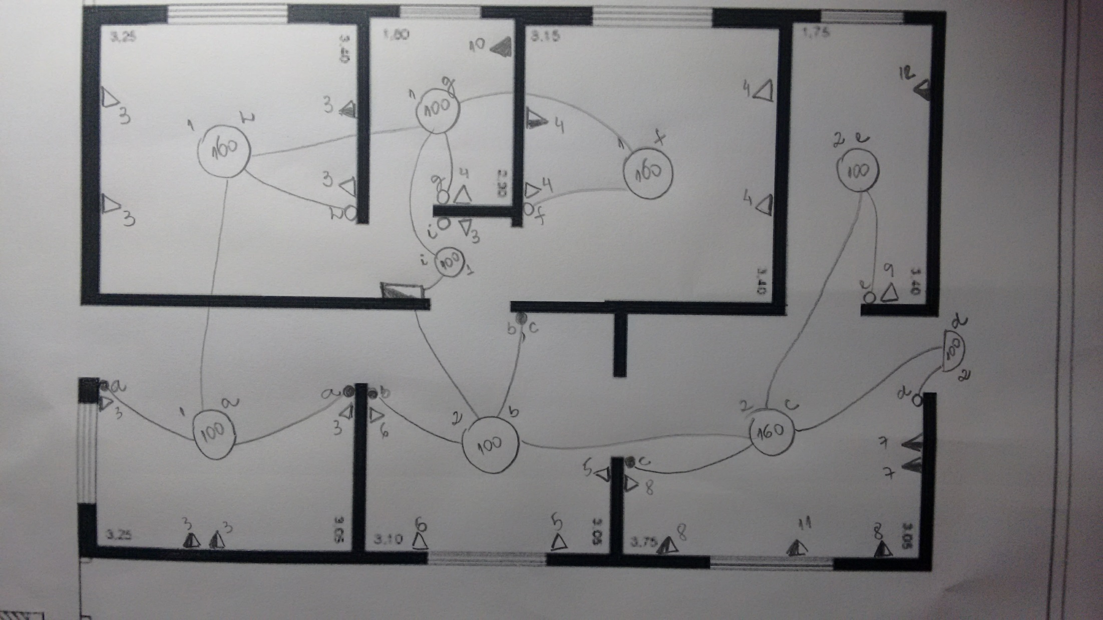
Instalações Elétricas

Slide 24
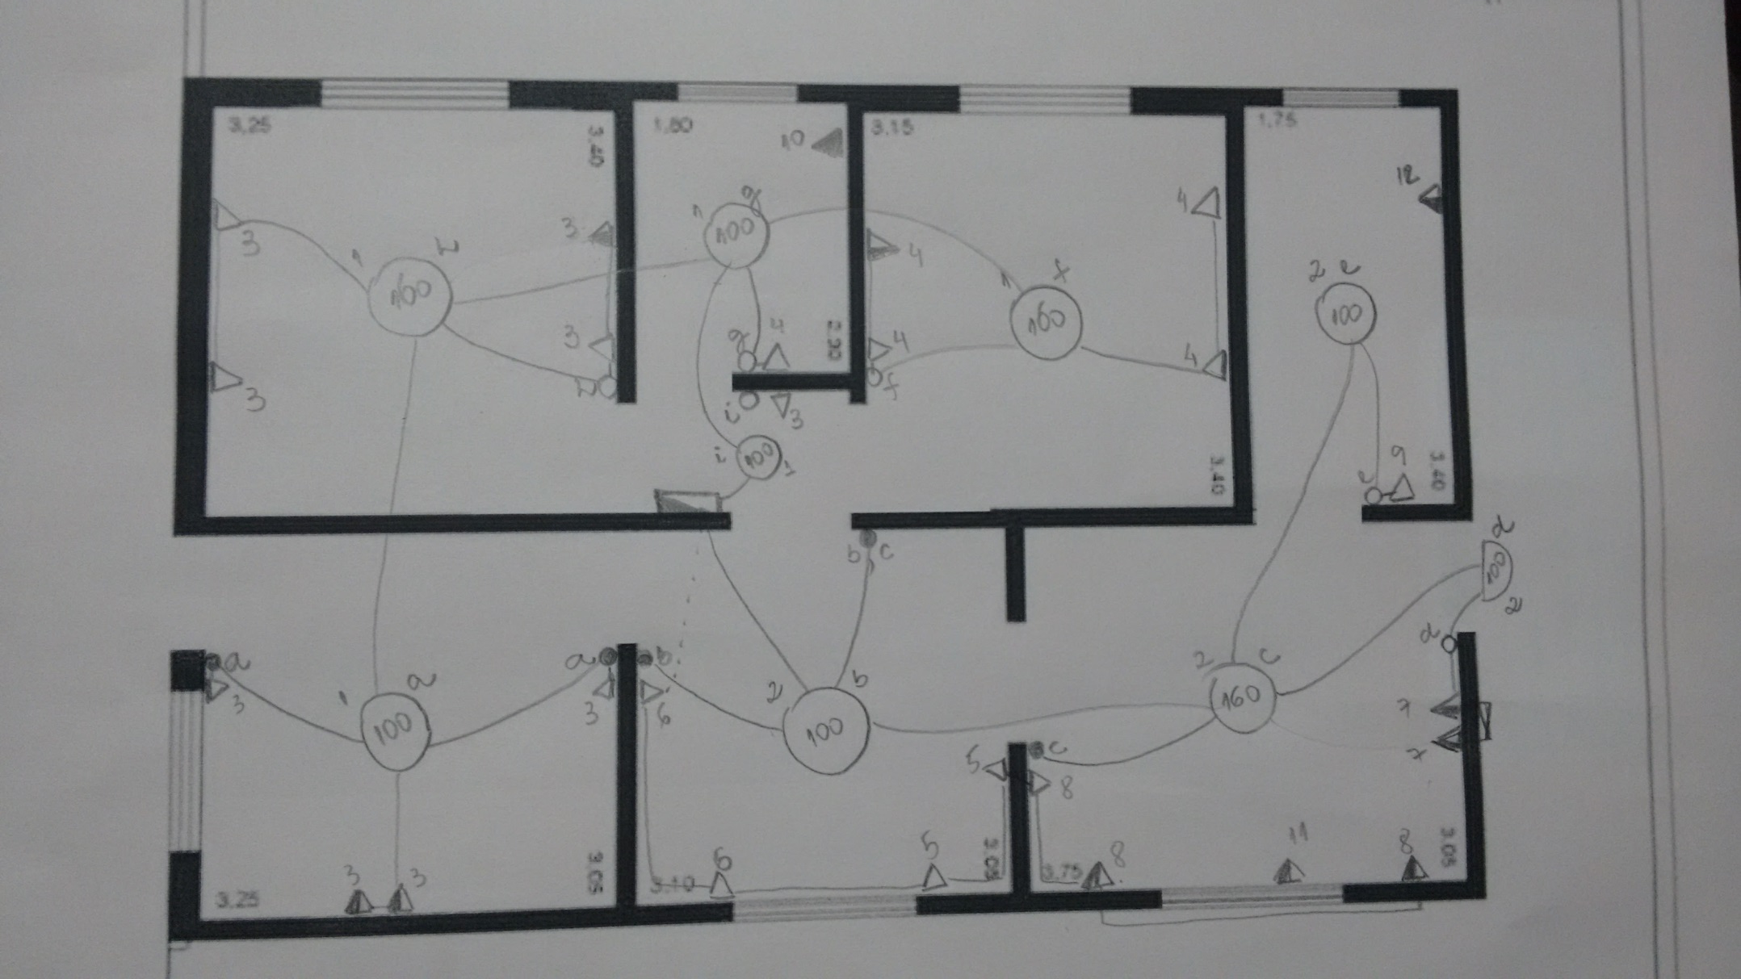
Instalações Elétricas

